Slide 1
Baza danych : wypożyczalnia
Zaprojektowana przeze mnie baza danych składa się początkowo z 11 tabel co ulega zmianie dzięki dołączonym skryptom.
Opis tabel:
garaż - Tabela zawiera lokalizację oraz ilość miejsc danego garażu. Kolumna Garaz_ID pełni funkcję klucza obcego w tabeli pojazd.
pojazd – Tabela zawiera informacje o pojazdach wypożyczalni
pojazd_uszkodzenia - Tabel pełni zawiera opis danego uszkodzenia oraz stan jego naprawy. Pełni funkcje tabeli pośredniej między tabelami pojazd a uszkodzenia.
uszkodzenia – Tabela zawiera typy możliwych uszkodzeń.
pracownicy – Tabela zawiera informacje o pracownikach wypożyczalni.
adres – Tabela zawiera adresy pracowników. Kolumna kod_pocztowy pełni funkcję klucza obcego w tabeli pracownicy.
region – Tabela nazwę oraz poziom zamożności regionów. Kolumna Nazwa pełni funkcję klucza obcego w tabeli klient.
region_pracownicy - Tabela pośrednia między tabelami region a pracownicy.
klient – Tabela zawiera informacje o klientach wypożyczalni. Kolumna Klient_ID pełni funkcję klucza obcego w tabeli wypożyczenia.
wypożyczenia – Tabela zawiera informacje o wypożyczeniach.
wypożyczenia_pracownicy – Tabela pośrednia między tabelami pracownicy a wypożyczenia.
Baza zawiera relacje 1:N, N:M realizowane przy pomocy tabel pośrednich(wypożyczenia_pracownicy, region_pracownicy, pojazd_uszkodzenia), oraz relację zwrotną w tabeli „pracownicy” przedstawiającą związek pracownik -> szef. Do bazy dołączone są również skrypty przewidujące zmianę jej obecnego schematu.
Dalej zaprezentuję działanie skryptów które według mnie mogą być najczęściej wykorzystywane przez użytkowników danej bazy.

Slide 2
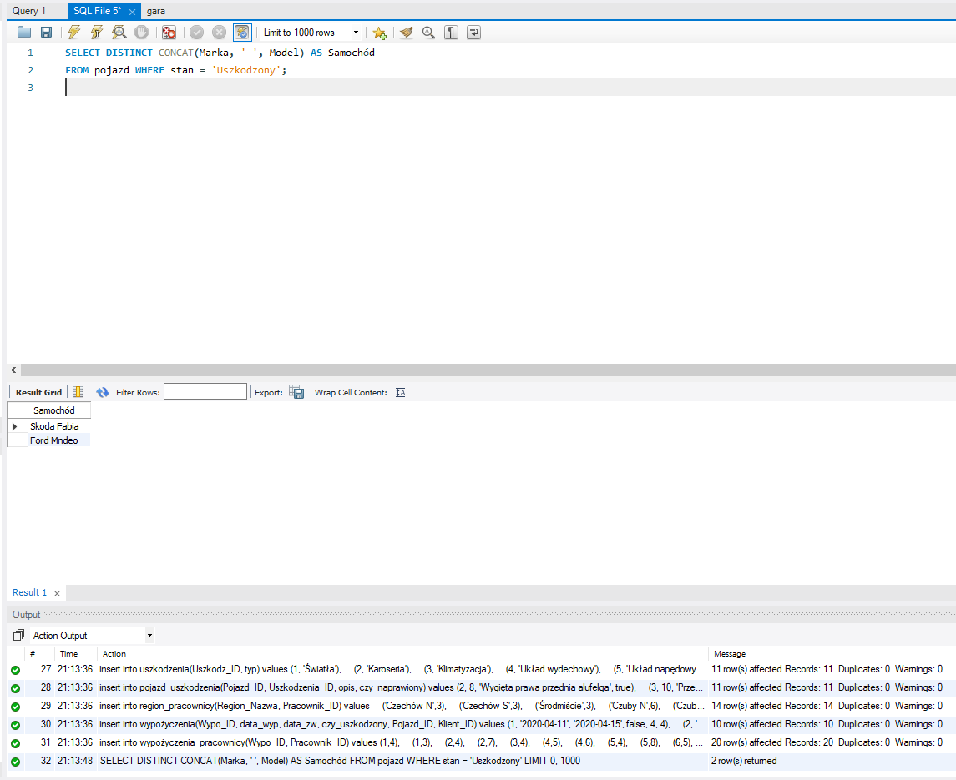
SELECT DISTINCT CONCAT(Marka, ' ', Model) AS Samochód
FROM pojazd WHERE stan = 'Uszkodzony';
Skrypt zwraca Markę i Model samochodów które są obecnie uszkodzone.

Slide 3
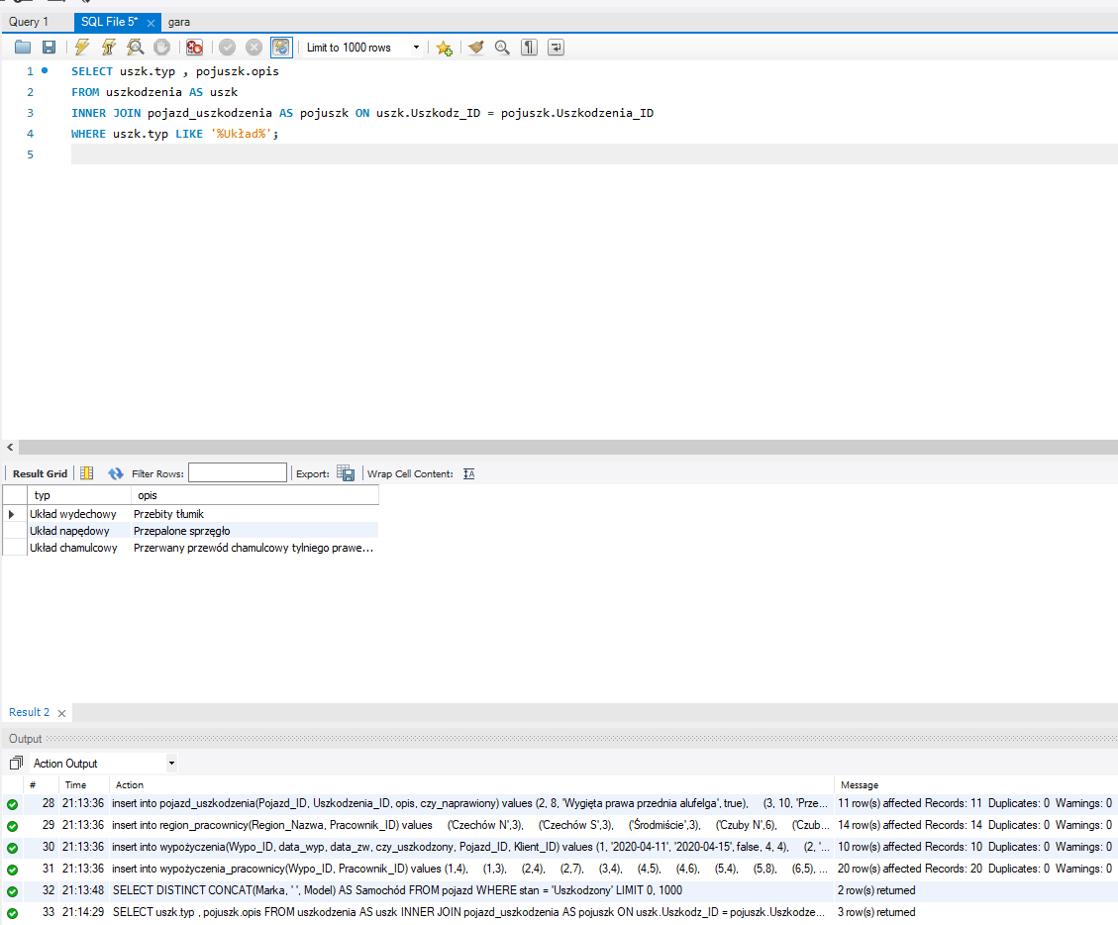
SELECT uszk.typ , pojuszk.opis
FROM uszkodzenia AS uszk
INNER JOIN pojazd_uszkodzenia AS pojuszk ON uszk.Uszkodz_ID = pojuszk.Uszkodzenia_ID
WHERE uszk.typ LIKE '%Układ%';
Skrypt zwraca typ uszkodzenia i odpowiadający mu opis przy czym typ uszkodzenia musi być jednym z układów np. hamulcowy.

Slide 4
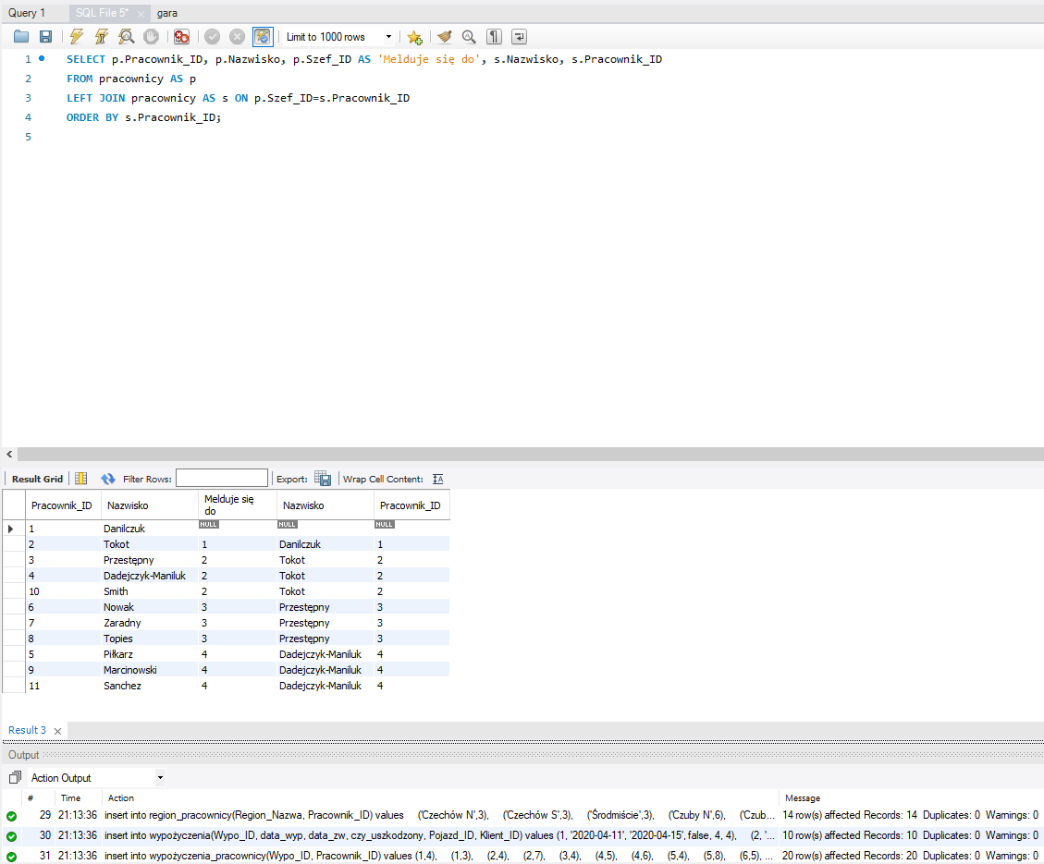
SELECT p.Pracownik_ID, p.Nazwisko, p.Szef_ID AS 'Melduje się do', s.Nazwisko, s.Pracownik_ID
FROM pracownicy AS p
LEFT JOIN pracownicy AS s ON p.Szef_ID=s.Pracownik_ID
ORDER BY s.Pracownik_ID;
Skrypt zwraca ID oraz Nazwisko pracownika oraz jego przełożonego. Przedstawia on również implementację relacji zwrotnej.

Slide 5
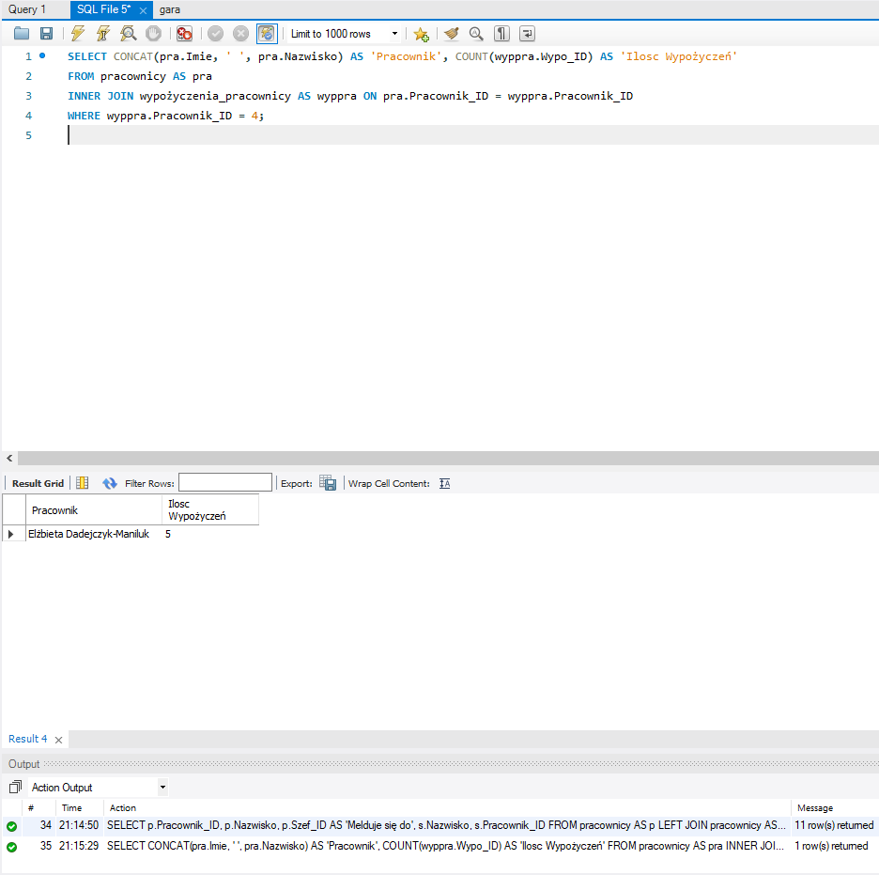
SELECT CONCAT(pra.Imie, ' ', pra.Nazwisko) AS 'Pracownik', COUNT(wyppra.Wypo_ID) AS 'Ilosc Wypożyczeń'
FROM pracownicy AS pra
INNER JOIN wypożyczenia_pracownicy AS wyppra ON pra.Pracownik_ID = wyppra.Pracownik_ID
WHERE wyppra.Pracownik_ID = 4;
Skrypt zwraca nazwisko oraz ilość wypożyczeni przy których uczestniczył pracownik o podanym ID.

Slide 6
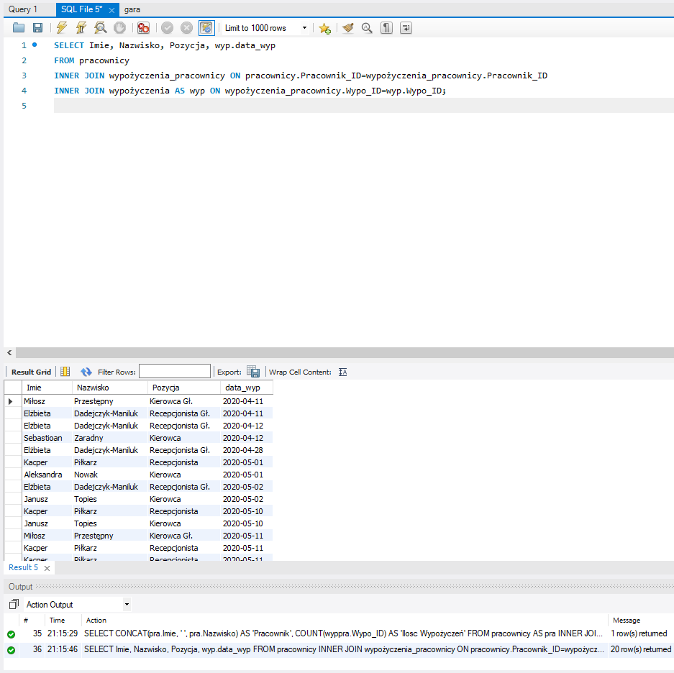
SELECT Imie, Nazwisko, Pozycja, wyp.data_wyp
FROM pracownicy
INNER JOIN wypożyczenia_pracownicy ON pracownicy.Pracownik_ID=wypożyczenia_pracownicy.Pracownik_ID
INNER JOIN wypożyczenia AS wyp ON wypożyczenia_pracownicy.Wypo_ID=wyp.Wypo_ID;
Skrypt łączy tabele pracownicy, wypożyczenia_pracownicy oraz wypożyczenia. Nazwisko Pozycje oraz datę wypożyczenia przy którym uczestniczyli pracownicy.

Slide 7
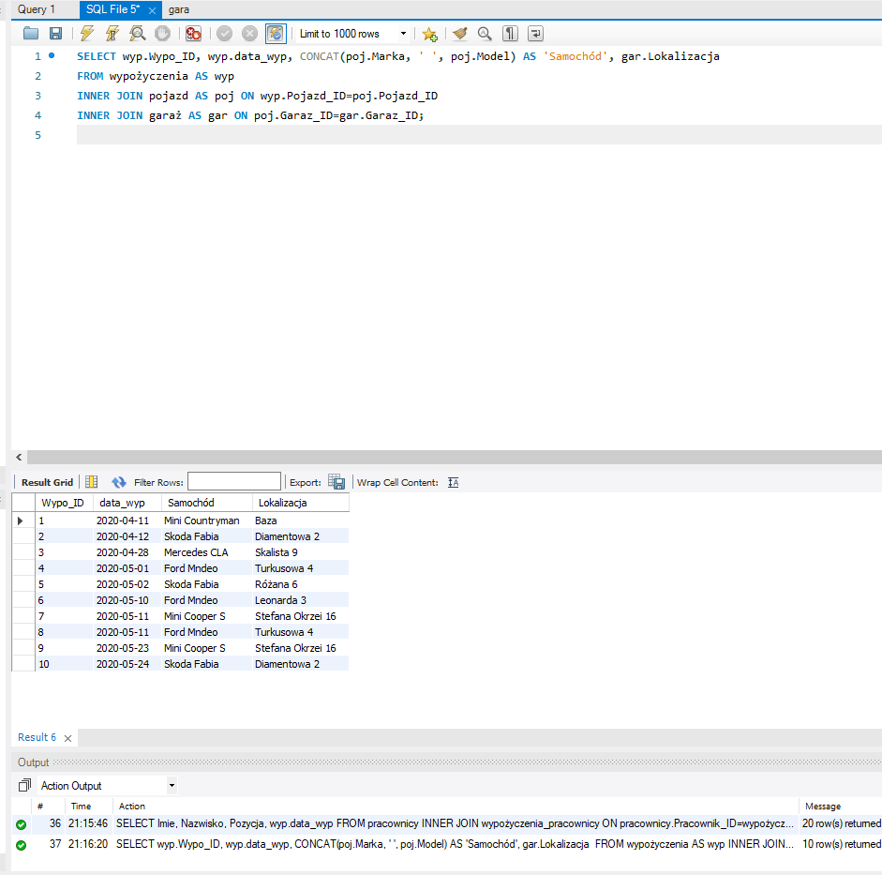
SELECT wyp.Wypo_ID, wyp.data_wyp, CONCAT(poj.Marka, ' ', poj.Model) AS 'Samochód', gar.Lokalizacja
FROM wypożyczenia AS wyp
INNER JOIN pojazd AS poj ON wyp.Pojazd_ID=poj.Pojazd_ID
INNER JOIN garaż AS gar ON poj.Garaz_ID=gar.Garaz_ID;
Skrypt łączy tabele wypożyczenia, pojazd i garaż. Zwraca datę wypożyczenia lokalizację i nazwę samochodu wszystkich dotychczasowych wypożyczeń.

Slide 8
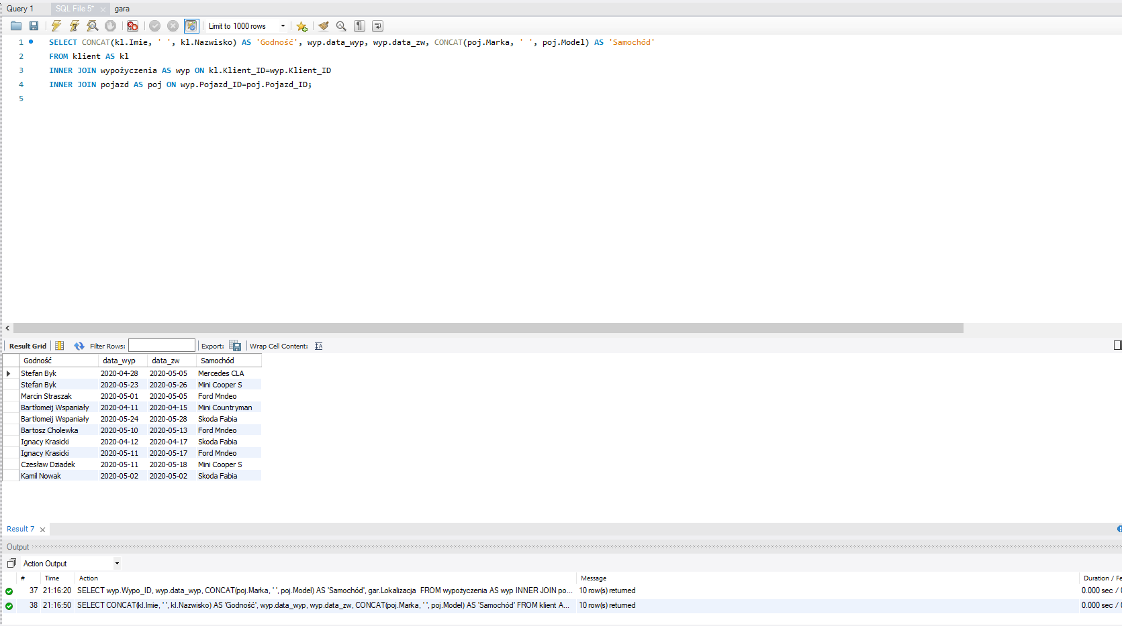
SELECT CONCAT(kl.Imie, ' ', kl.Nazwisko) AS 'Godność', wyp.data_wyp, wyp.data_zw, CONCAT(poj.Marka, ' ', poj.Model) AS 'Samochód'
FROM klient AS kl
INNER JOIN wypożyczenia AS wyp ON kl.Klient_ID=wyp.Klient_ID
INNER JOIN pojazd AS poj ON wyp.Pojazd_ID=poj.Pojazd_ID;
Skrypt łączy tabele klient, wypożyczenia i pojazd. Zwraca Imię i Nazwisko klienta jako jego „ Godność” ,Markę i Model pojazdu jako „ Samochód” oraz daty wypożyczenia i zworotu.

Slide 9
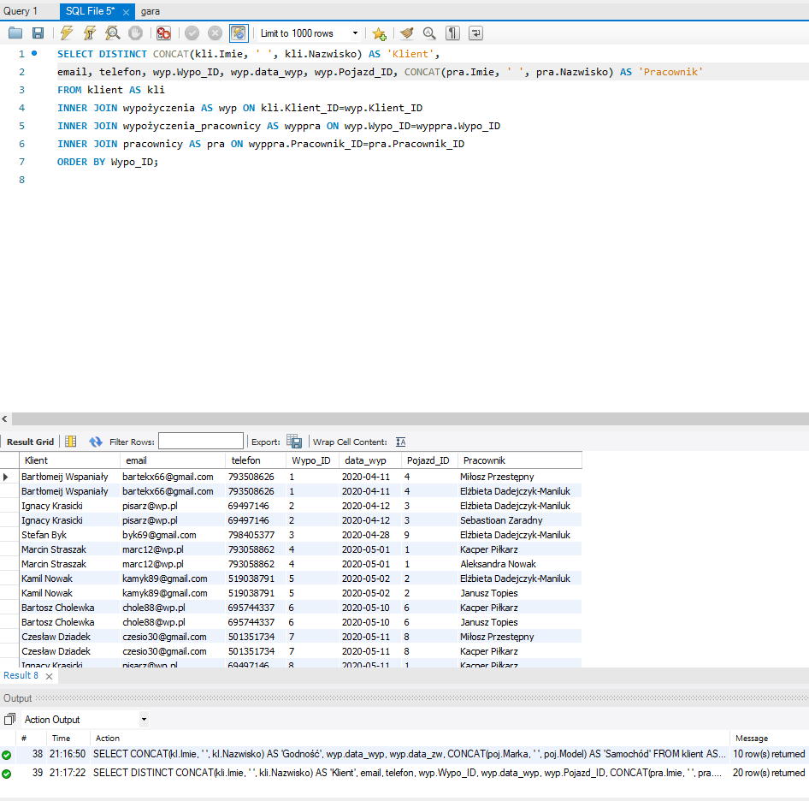
SELECT DISTINCT CONCAT(kli.Imie, ' ', kli.Nazwisko) AS 'Klient', email, telefon, wyp.Wypo_ID, wyp.data_wyp, wyp.Pojazd_ID, CONCAT(pra.Imie, ' ', pra.Nazwisko) AS 'Pracownik'
FROM klient AS kli
INNER JOIN wypożyczenia AS wyp ON kli.Klient_ID=wyp.Klient_ID
INNER JOIN wypożyczenia_pracownicy AS wyppra ON wyp.Wypo_ID=wyppra.Wypo_ID
INNER JOIN pracownicy AS pra ON wyppra.Pracownik_ID=pra.Pracownik_ID
ORDER BY Wypo_ID;
Skrypt łączy tabele klient, wypożyczenia wypożyczenia_pracownicy i pracownicy. Zwraca Imię i Nazwisko klienta wraz z jego danymi kontaktowymi , ID i datę wypożyczenia, ID wypożyczonego pojazdu oraz pracowników uczestniczących przy wypożyczeniu.

Slide 10
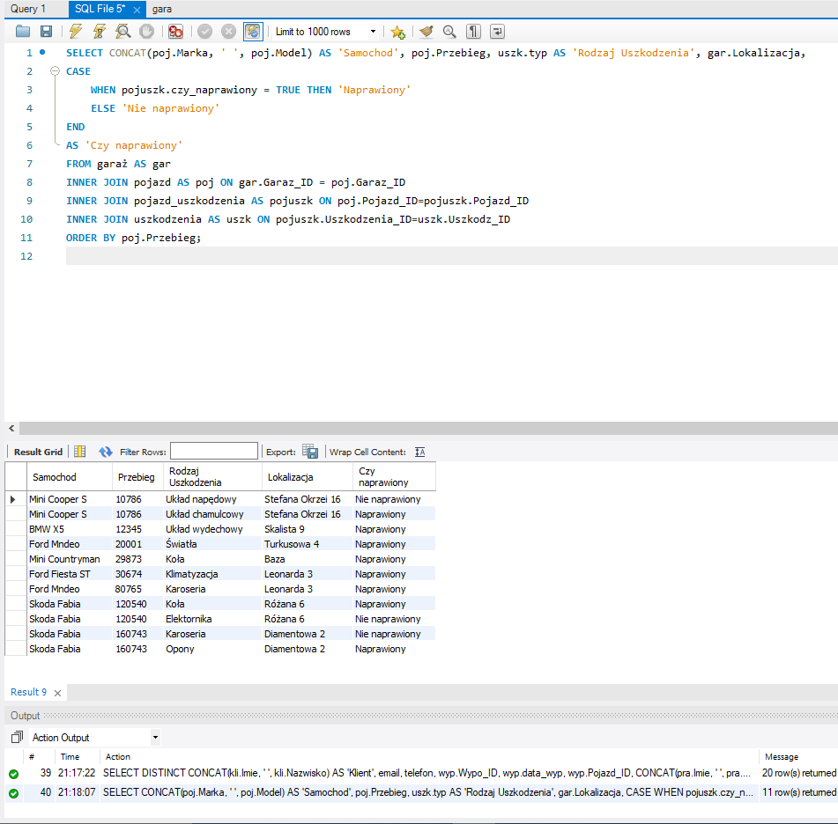
SELECT CONCAT(poj.Marka, ' ', poj.Model) AS 'Samochod', poj.Przebieg, uszk.typ AS 'Rodzaj Uszkodzenia', gar.Lokalizacja,
CASE
WHEN pojuszk.czy_naprawiony = TRUE THEN 'Naprawiony'
ELSE 'Nie naprawiony'
END
AS 'Czy naprawiony'
FROM garaż AS gar
INNER JOIN pojazd AS poj ON gar.Garaz_ID = poj.Garaz_ID
INNER JOIN pojazd_uszkodzenia AS pojuszk ON poj.Pojazd_ID=pojuszk.Pojazd_ID
INNER JOIN uszkodzenia AS uszk ON pojuszk.Uszkodzenia_ID=uszk.Uszkodz_ID
ORDER BY poj.Przebieg;
Skrypt łączy tabele garaż, pojazd, pojazd_uszkodzenia i uszkodzenia. Zwraca Markę i Model samochodu, jego przebieg, lokalizację w której się obecnie znajduje oraz informacje o rodzaju i stanie jego uszkodzeń.

Slide 11
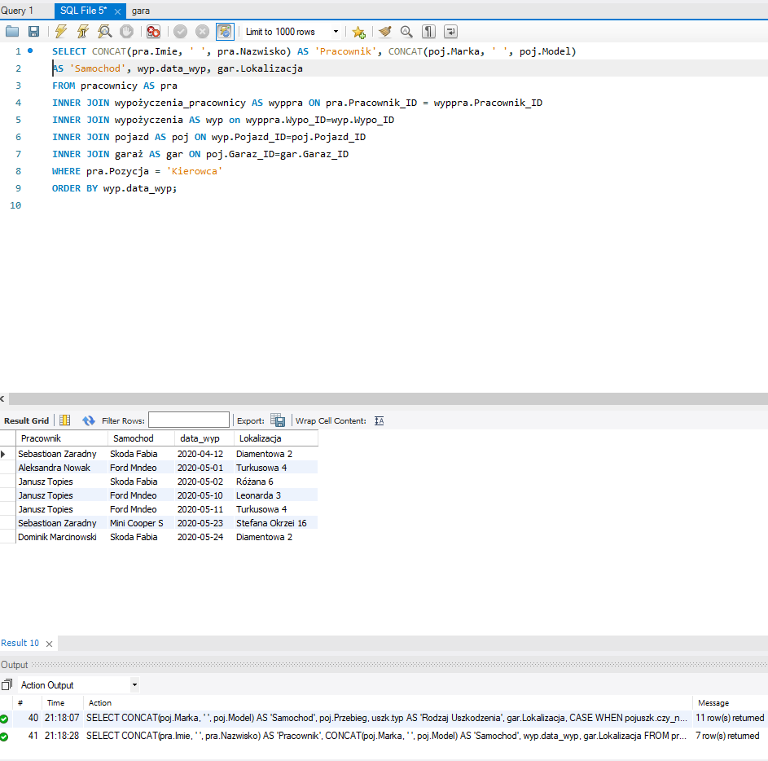
SELECT CONCAT(pra.Imie, ' ', pra.Nazwisko) AS 'Pracownik', CONCAT(poj.Marka, ' ', poj.Model) AS 'Samochod', wyp.data_wyp, gar.Lokalizacja
FROM pracownicy AS pra
INNER JOIN wypożyczenia_pracownicy AS wyppra ON pra.Pracownik_ID = wyppra.Pracownik_ID
INNER JOIN wypożyczenia AS wyp on wyppra.Wypo_ID=wyp.Wypo_ID
INNER JOIN pojazd AS poj ON wyp.Pojazd_ID=poj.Pojazd_ID
INNER JOIN garaż AS gar ON poj.Garaz_ID=gar.Garaz_ID
WHERE pra.Pozycja = 'Kierowca'
ORDER BY wyp.data_wyp;
Skrypt łączy tabele pracownicy, wypożyczenia_pracownicy, wypożyczenia pojazd i garaż. Zwraca imię i Nazwisko pracowników o stanowsku „Kierowca” Model i markę samochodu, garaż z którego był on odebrany do dostarczenia klientowi oraz datę wypożyczenia.

Slide 12
Baza danych: wypożyczalnia po wprowadzeniu zmian
Opis nowych tabel:
pojazd_uszkodzenia – Dodane zostały pola koszt(koszt uszkodzenia) oraz typ(z tabeli uszkodzenia).Dodany również klucz główny Uszkodzenia_ID.
pojazd_koszta – Nowa tabela, zawiera koszt eksploatacji pojazdu(bez wyliczonych kosztów uszkodzeń) , ilość uszkodzeń oraz podsumowane koszt ich naprawy.
klient_uszkodzenie – Nowa tabela zawiera ID klienta oraz daty wypożyczenia i zwrotu podczas którego pojazd został uszkodzony.
Dalej zaprezentuję działanie skryptów które według mnie mogą być najczęściej wykorzystywane przez użytkowników danej bazy danych po modyfikacji jej schematu.

Slide 13
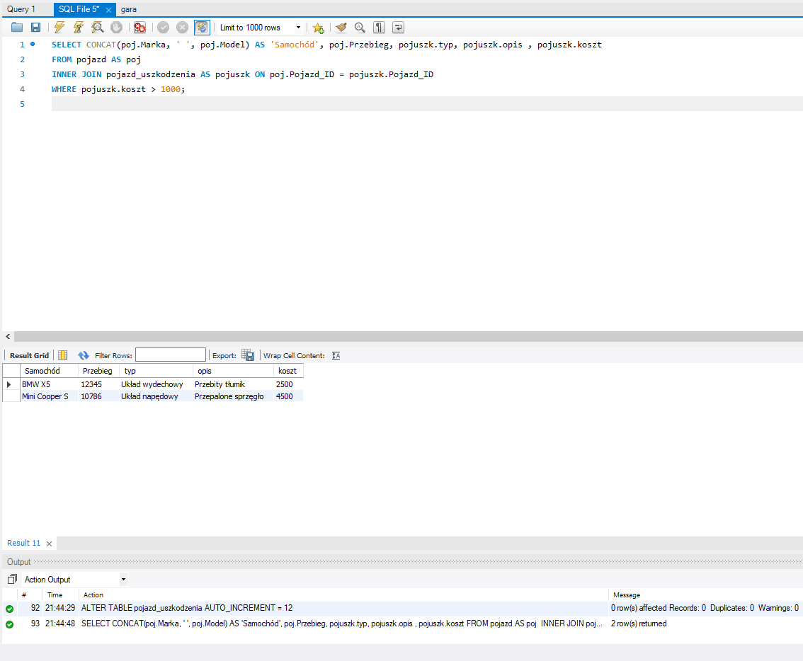
SELECT CONCAT(poj.Marka, ' ', poj.Model) AS 'Samochód', poj.Przebieg, pojuszk.typ, pojuszk.opis , pojuszk.koszt
FROM pojazd AS poj
INNER JOIN pojazd_uszkodzenia AS pojuszk ON poj.Pojazd_ID = pojuszk.Pojazd_ID
WHERE pojuszk.koszt > 1000;
Skrypt łączy tabele pojazd oraz pojazd_uszkodzenia. Zwraca Model i markę samochodu, jego przebieg oraz typ opis i koszt uszkodzeń pod warunkiem że przekraczają one 1000żł.

Slide 14
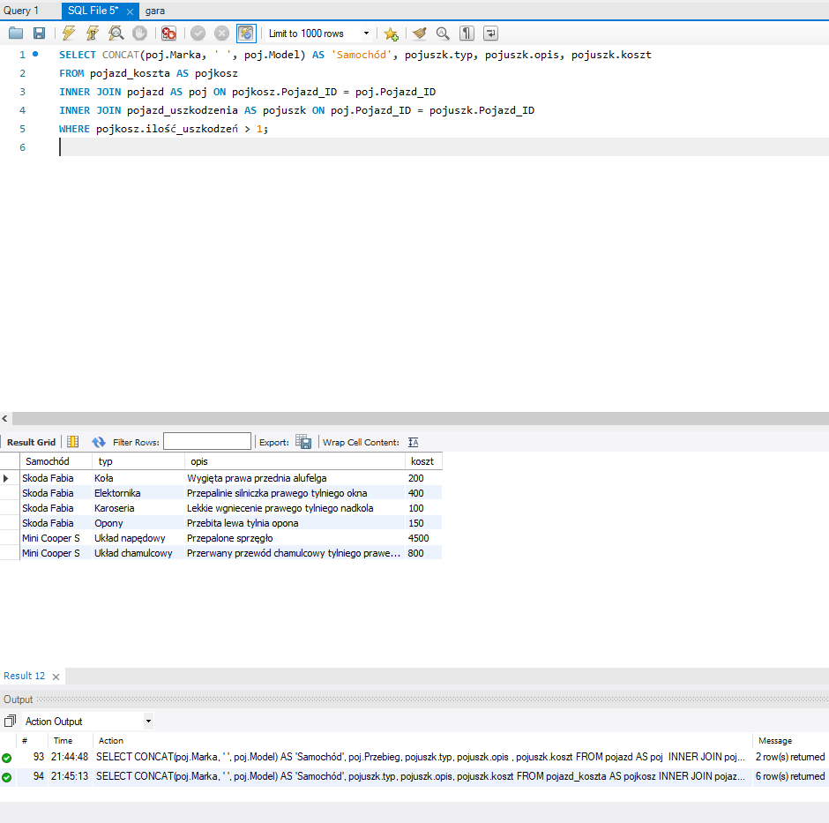
SELECT CONCAT(poj.Marka, ' ', poj.Model) AS 'Samochód', pojuszk.typ, pojuszk.opis, pojuszk.koszt
FROM pojazd_koszta AS pojkosz
INNER JOIN pojazd AS poj ON pojkosz.Pojazd_ID = poj.Pojazd_ID
INNER JOIN pojazd_uszkodzenia AS pojuszk ON poj.Pojazd_ID = pojuszk.Pojazd_ID
WHERE pojkosz.ilość_uszkodzeń > 1;
Skrypt łaczy tabele pojazd_koszta, pojazd i pojazd_uszkodzenia. Zwraca Model i Markę samochodu oraz typ, opis i kosz jego uszkodzeń pod warunkiem że miał ich więcej niż 1.

Slide 15
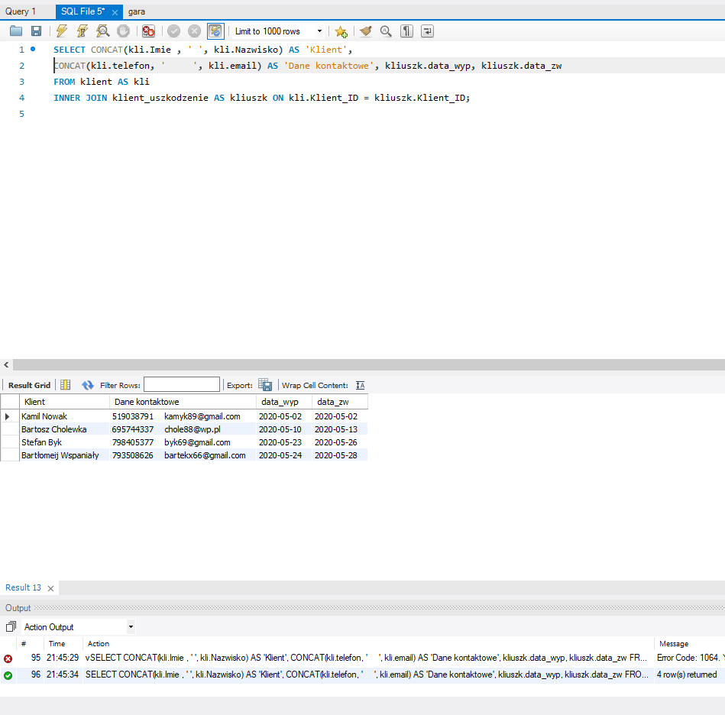
SELECT CONCAT(kli.Imie , ' ', kli.Nazwisko) AS 'Klient', CONCAT(kli.telefon, ' ', kli.email) AS 'Dane kontaktowe', kliuszk.data_wyp, kliuszk.data_zw
FROM klient AS kli
INNER JOIN klient_uszkodzenie AS kliuszk ON kli.Klient_ID = kliuszk.Klient_ID;
Skrypt łączy tabele klient oraz klient_uszkodzenie. Zwraca Imię i Nazwisko klienta , jego dane kontaktowe, oraz daty wypożyczenia i zwrotu pojazdu podczas którego został on uszkodzony.

Slide 16
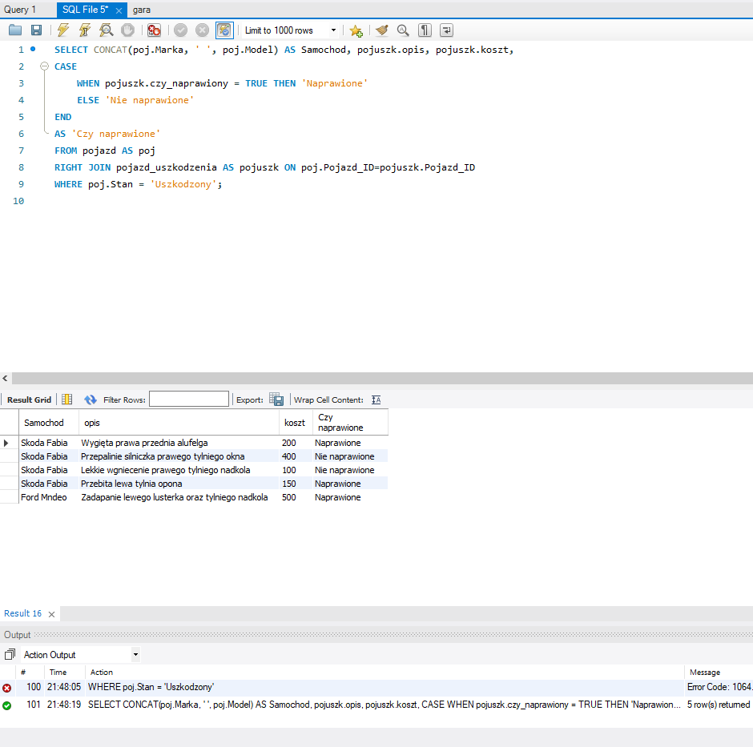
SELECT CONCAT(poj.Marka, ' ', poj.Model) AS Samochod, pojuszk.opis, pojuszk.koszt,
CASE
WHEN pojuszk.czy_naprawiony = TRUE THEN 'Naprawione'
ELSE 'Nie naprawione'
END
AS 'Czy naprawione'
FROM pojazd AS poj
RIGHT JOIN pojazd_uszkodzenia AS pojuszk ON poj.Pojazd_ID=pojuszk.Pojazd_ID
WHERE poj.Stan = 'Uszkodzony';
Skrypt łączy tabele pojazd i pojazd_uszkodzenia. Zwraca Model oraz Markę uszkodzonych pojazdow wraz z opisem ich dotychczasowych uszkodzeń.

